Slide 1
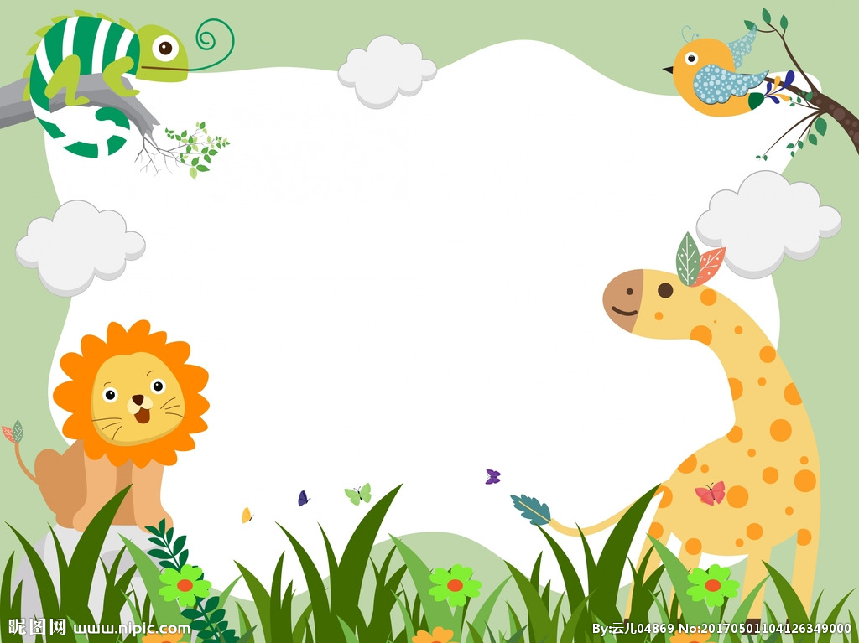
球
个
只
有
一
地
讲师：xxx
学校：xxx

Slide 2
目录
1.预习检测，大声朗读课文
2.详读课文，理解词义和句义
3.学习课文说明方法，思考问题
Notes:
目录

Slide 3
预习检测
1.读拼音写词语
jīng yíng
ēn cì
kū jié
làn yòng
经 营
恩 赐
枯 竭
滥 用

Slide 4
预习检测
1.读拼音写词语
wēi xié
mù dǔ
kuàng chǎn
威 胁
目 睹
矿 产
Hé ǎi kě qīn
zī yuán
和 蔼 可 亲
资 源

Slide 5
预习检测
2.根据意思，写出相应的词语。
A.光亮而透亮。
B.原帝王给予赏赐，先泛指因怜悯而施舍。
C.用威力逼迫、恫吓，使人屈服。
D.形容光彩鲜明耀眼。
E.态度温和，可以亲近。

Slide 6
朗读课文
据有幸飞上太空的宇航员介绍，他们在天际遨游时遥望地球，映入眼帘的是一个晶莹的球体，上面蓝色和白色的纹痕相互交错，周围裹着一层薄薄的水蓝色“纱衣”。地球，这位人类的母亲，这个生命的摇篮，是那样的美丽壮观，和蔼可亲。

Slide 7
朗读课文
但是，同茫茫宇宙相比，地球是渺小的。它是一个半径只有六千三百多千米的星球，在群星璀璨的宇宙中，就像一叶扁舟。它只有这么大，不会再长大。
地球所拥有的自然资源也是有限的。拿矿物资源来说，它不是上帝的恩赐，而是经过几百万年，甚至几亿年的地质变化而形成的。地球是无私的，它向人类慷慨地提供矿产资源。但是，如果不加节制地开采，必将加速地球上矿产资源的枯竭。

Slide 8
朗读课文
人类生活所需要的水资源、森林资源、生物资源、大气资源，本来是可以不断再生，长期给人类做贡献的。但是，因为人们随意破坏自然资源，不顾后果地滥用化学品，不但使它们不能再生，还造成了一系列生态灾难，给人类生存带来了严重的威胁。

Slide 9
朗读课文
有人会说，宇宙空间不是大得很吗，那里有数不清的星球，在地球资源枯竭的时候，我们不能移居到别的星球上去吗？
科学家已经证明，至少在以地球为中心的40万亿千米内没有第二颗适合人类居住的星球，人类不能指望在破坏了地球以后再移居到别的星球上去。
不错，科学家们提出了许多设想，例如，在火星或者月球上建造移民基地。但是，这些设想即使实现了，也是遥远的事情。再说，又有多少人能够去居住呢？

Slide 10
朗读课文
“我们这个地球太可爱了，同时又太容易破碎了！”这是宇航员遨游太空目睹地球时发出的感叹。
我们只有一个地球，如果它被破坏了，我们别无去处。如果地球上的各种资源都枯竭了，我们很难从别的地方得到补充。我们要精心地保护地球，保护地球的生态环境。让地球更好地造福于我们的子孙后代吧！

Slide 11
分段说明
1.地球很美丽、很渺小。
2.人类对地球资源的破坏。
3.地球资源枯竭后，人类无法移居。
4.号召人类保护地球。
第一、二段
第三、四段
第五、六、七段
第八、九段

Slide 12
句子理解
①地球，这位人类的母亲，这个生命的摇篮，是那样的美丽壮观，和蔼可亲。
这个句子采用了打比方的说法，将地球比作母亲和摇篮，说明了只有一个地球，突出了地球的可爱与美丽，体现了作者对地球的热爱之情。

Slide 13
句子理解
②同苍茫宇宙相比，地球是渺小的。
“渺小”是微不足道的意思，这句话的意思是说地球在茫茫的宇宙中，就如同大海里的一叶扁舟般微小，由此可见，人类的活动范围是非常有限的。从而说明了地球对于人类而言是多么的珍贵，人类应该珍惜和保护地球。

Slide 14
句子理解
“本来”是“原先、先前”的意思，它准确地点明了可再生资源已遭受破坏，强调了“水资源、森林资源、生物资源、大气资源”原先的可再生性，突出了地球的不可再生性，体现了说明文语言的科学性、严谨性。结合前文“矿物资源”的阐述，再一次证实了自然资源的有限及面临的危机，从而给读者以警示、提醒。
③人类生活所需要的水资源、森林资源、生物资源、大气资源，本来是可以不断再生，长期给人类作贡献的。

Slide 15
句子理解
这句话引用了科学家的研究成果，“40万亿千米”直观地表明了范围之大，大到人类根本无法到达。“至少”一词是强调了21世纪的研究成果还只限于这个范围，“40万亿千米”以外的情况还不能确定，体现了说明的严谨性。同时，“至少”是“最少”的意思，又进一步说明了距离的遥远，从而简洁有力地证实：21世纪还找不到第二个适合人类居住的星球。易于理，又让人信服。
④科学家已经证明，至少在以地球为中心40万亿千米的范围内，没有适合人类居住的第二个星球。

Slide 16
句子理解
⑤我们这个地球太可爱了，同时又太容易破碎了！
这句话引用了宇航员的感叹，与前文照应，简洁、形象地概括了地球的特征，突出了保护地球生态环境的重要性。说地球“可爱”，是因为地球无私地养育着人类，孕育着万物。而“破碎”一词，一般用来形容玻璃、瓷器之类的易碎品，在这里可理解为因各种原因造成的对地球的伤害，如，文中提到的资源枯竭的危机。这样表达不仅使句子生动形象，同时又能引起人类的警觉，突出了保护地球的紧迫性。

Slide 17
词语理解
晶莹：光亮而透明。文中指地球的外表光亮而透明。
遨游：漫游，游历。
资源：生产资料或生活资料的天然来源。
矿物：地壳中存在的自然化合物和少数自然元素，具有相对固定的化学成分和性质。大部分是固态的（如， 铁矿石），有的是液态的（如，自然汞）或气态的（如，氦）。

Slide 18
词语理解
恩赐：原指帝王给予赏赐，现泛指因怜悯而施舍。
节制：限制，控制。
枯竭：（水源）干涸或指体力、资财等用尽。
滥用：胡乱或过度地使用。文中指胡乱或过度地使用化学品。

Slide 19
词语理解
威胁：用威力逼迫、恫吓，使人屈服。文中指自然资源被破坏及一系列的生态灾难，会对人类的生存造成极大的危害，甚至最终使人类无法生存下去。
慷慨：不吝惜。
璀璨：形容珠玉等光彩鲜明，非常绚丽。也用于人或事物。

Slide 20
词语理解
1.课文写了关于地球哪几方面的内容？并用自己的话概括主要内容。
2.宇航员为什么发出“我们这个地球太可爱了，同时又太容易破碎了！”的感叹？
3.为什么说“只有一个地球”？

Slide 21
词语理解
列数字：他是一个半径只有六千三百米的星球。
作比较：但是，同茫茫宇宙相比，地球是渺小的。
分类别：人类生活所需要的水资源，深林资源，生物资源，大气资源，本来是可以不断再生，长期给人类贡献的。

Slide 22
词语理解
举例子：拿矿物资源来说，它不是上帝的恩赐，而是经过几百万年，甚至几亿年的地质变化才形成的。
打比方：地球，这位人类的母亲，这个生命的摇篮，是那样美丽壮观，和蔼可亲。
假设说明：只有一个地球，如果她被破坏了，我们别无去处，如果地球上的各种资源枯竭了，我们很难从别的地方得到补充。

Slide 23
思考问题
为什么说“只有一个地球”？

Slide 24
谢谢观看

